Slide 1
Projetos de Caso de Teste Teste Estrutural
Profa. Lucilia Yoshie Araki
Notes:
Para testar efetivamente, é necessário conhecer profundamente o sistema sob teste
Objetivo medir a qualidade funcional de componentes de um sistema
Confrontando com o que se espera que o sistema vá fazer
Avaliar o qto o comportamento observado do sw está em conformidade com as especificações (funcionalidades do sistema)
Baseados em funções e devem ser realizados em todas as fases de teste
Podem ser descritos especificações de requisitos, caso de uso, especificação funcional

Slide 2
Introdução
Baseado em um exame rigoroso do detalhe procedimental
Caminhos lógicos e colaborações entre componentes são testadas
Teste Exaustivo: impraticável
Exemplo:
Programa de 100 linhas de código C com dois loops aninhados (de tamanho variável), com quatro if-then-else dentro do loop inteiro
1014 caminhos de execução possíveis
3.170 anos para testar todos os caminhos

Slide 3
Casos de Teste Caixa Branca
Usa a estrutura de controle do projeto procedimental para derivar casos de teste
Garantir que todos os caminhos independentes de um módulo sejam executados pelo menos uma vez
Exercitar todas as decisões lógicas de seu lado verdadeiro e falso
Executar todos os ciclos (loops) nos seus limites e dentro de seus intervalos operacionais
Exercitar as estruturas de dados internas para garantir sua validade

Slide 4
Teste Caminho Básico
Os casos de teste projetados para exercitarem este conjunto básico têm garantia de executar cada instrução do programa pelo menos uma vez durante a atividade de teste.
Gerar o grafo de fluxo do código;
Determinar a complexidade ciclomática do diagrama de fluxo resultante;
Determinar um conjunto base de caminhos linearmente independentes;
Preparar casos de teste que irão forçar a execução de cada caminho do conjunto base.

Slide 5
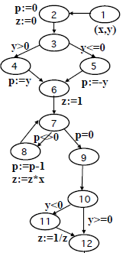
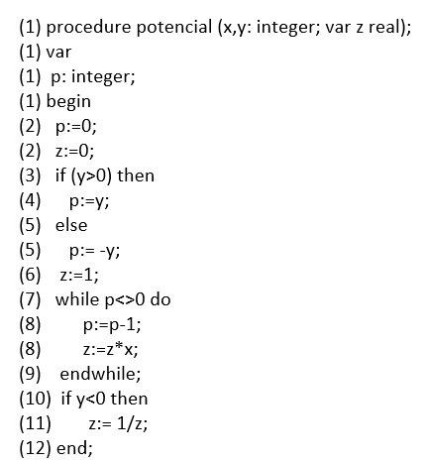

Slide 6
Teste do Caminho Básico
Caminho 1: 1-2-3-4-6-7-9-10-12
Caminho 2: 1-2-3-5-6-7-9-10-12
Caminho 3: 1-2-3-4-6-7-8-7-9-10-11-12
Caminho 4: 1-2-3-5-6-7-8-7-9-10-11-12
Caminho 5: 1-2-3-4-5-6-7-8-7-8-7-8-9...

Slide 7
Caminhos Independentes
Deve incluir pelo menos uma aresta nova.
Caminho 1: 1-2-3-4-6-7-9-10-12
Caminho 2: 1-2-3-5-6-7-9-10-12
Caminho 3: 1-2-3-4-6-7-8-7-9-10-11-12
Caminho 4: 1-2-3-5-6-7-8-7-9-10-11-12

Slide 8
Complexidade Ciclomática
Fornece um limite superior para o número de caminhos independentes num conjunto-base
Pode ser calculada:
V(G) = E – N + 2
E : número de ramos (setas) do grafo
N : número de nós do grafo
V(G) = P + 1
P : número de nós predicados do grafo
Nó predicado é o que tem duas ou mais arestas saindo dele

Slide 9
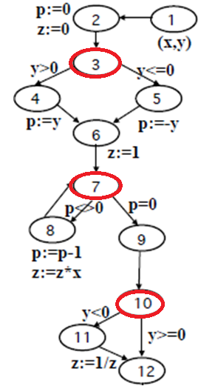
Complexidade Ciclomática
V (G) = E – N +2
V (G) = 14 – 12 + 2
V (G) = 4
V (G) = P + 1
V (G) = 3 + 1
V (G) = 4

Slide 10
Teste de Estrutura de Controle
Teste de Condição
Exercita todas as condições lógicas contidas em um módulo de programa para garantir que não contém erros
Teste de Fluxo de Dados
Seleciona caminhos de teste de acordo com a localização das definições e outros usos das variáveis no programa
Teste de Ciclo
Focaliza exclusivamente na validade de construções de ciclos (loops)

Slide 11
Referências
DELAMARO, M.; MALDONADO, J. e JINO, M. Introdução ao Teste de Software. Campus, 2007.
PRESSMAN, R. S, Engenharia de Software. 2.ed. São Paulo. Makron Books. 2007.

